Slide 1
Ssstil
Op zoek naar jezelf

Slide 2
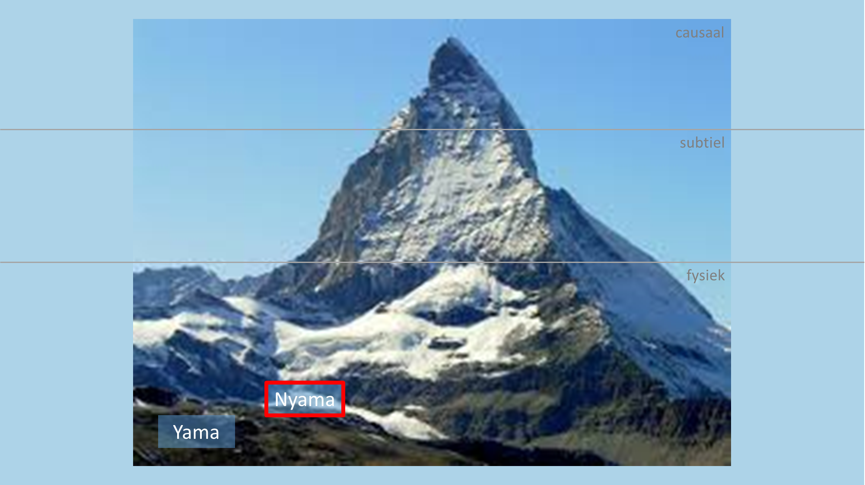
Aarde, water, vuur en lucht
Ssstil - op zoek naar jezelf
Reinigen - 3

Slide 3
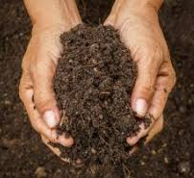
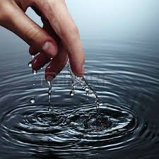
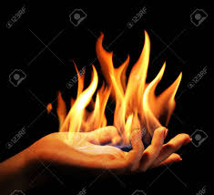

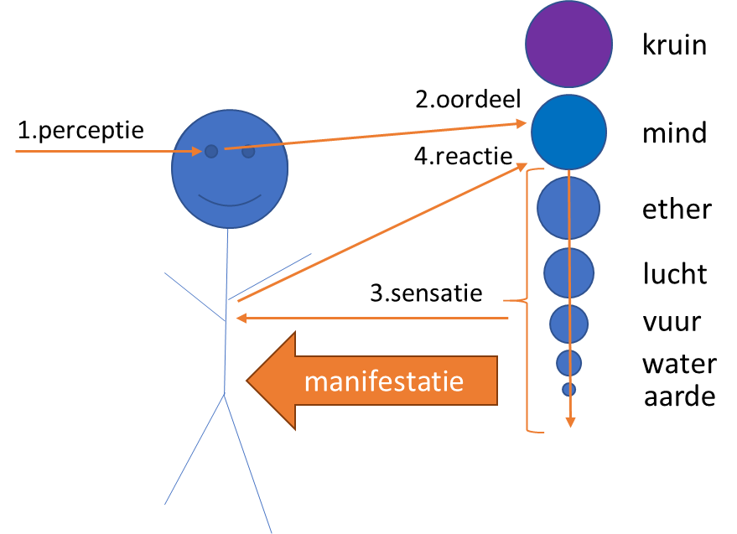
Ssstil
Aarde, water, vuur en lucht zijn de bouwstenen van materie
Aarde is het vaste element
Water is het vloeibare element
Vuur regelt de temperatuur
Lucht is het gasvormige element

Slide 4
Asana’s
Ssstil
Staand - aarde
Virabhadrasana I (krijger)
Uttanasana (intensief uitstrekken)
Prasarita Padottanasana 1 (spreidstand)
Staand - water
Utthita trikonasana (gestrekte driehoek)
Parsvottanasana (gestrekte flank)
Padanghusta (voet met grote teen)
Zittend - vuur
Paripurna Navasana (boot)
Urdhhva Prasarita Padasana (omhoog gestrekt been)
Dhanurasana (boog)
Zittend - lucht
Parighasana (balk)
Bhujangasana (cobra)
Jatara Parivartanasana (buik gedraaide houding)

Slide 5
Kriya
Ssstil
Oefening om energiebanen schoon te maken
Niet fysiek uitvoeren ☺
Uitgangspunt: energie volgt gedachten
Bij het oefenen van een kriya gebruik je een fysiek object in gedachten om het lichaam schoon te maken
De energie volgt en maakt schoon
Iedere sensatie die de oefening teweeg brengt observeer je (warmte, koude, prikkeling, gedachte).
Je herkent de sensatie, maar je vindt er niets van

Slide 6
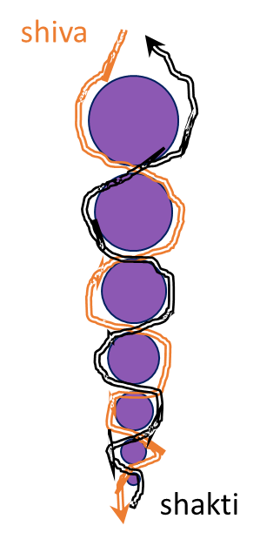
Meditatie
Ssstil
Sukhasana (3 min)
Sta stil bij een Yama, doe een wens, kom tot rust en stilte in de houding
Kriya (5 min)
Trataka Kriya, houd je aandacht met kijken gericht op één punt
Concentratie (12 min)
Annapana
Totaal 20 min
Niet stelen
Trataka kriya

Slide 7
Kopje thee?
Ssstil
Voel
De aarde van het kopje
Het water van de thee
De temperatuur van het geheel
De lucht boven het kopje
Alle materie bestaat uit een combinatie van deze 4 elementen
In één of andere samenstelling
Energie verdicht tot materie
in deze volgorde: lucht -> vuur -> water -> aarde
Boven de lucht toestand zit dus energie, in de wetenschap noemt men dat plasma.
“Deze aggregatietoestand wordt ook wel gasontlading genoemd en komt zeer veel voor in de natuur: afgezien van de mysterieuze donkere materie bestaat 99% van de ons bekende massa in het heelal uit plasma. De niet standaard kosmologie die met de elektrische en magnetische effecten daarvan rekening houdt heet: plasmakosmologie.”
→ Deze plasmakosmologie stelt ook dat materie uit energie ontstaat

Slide 8
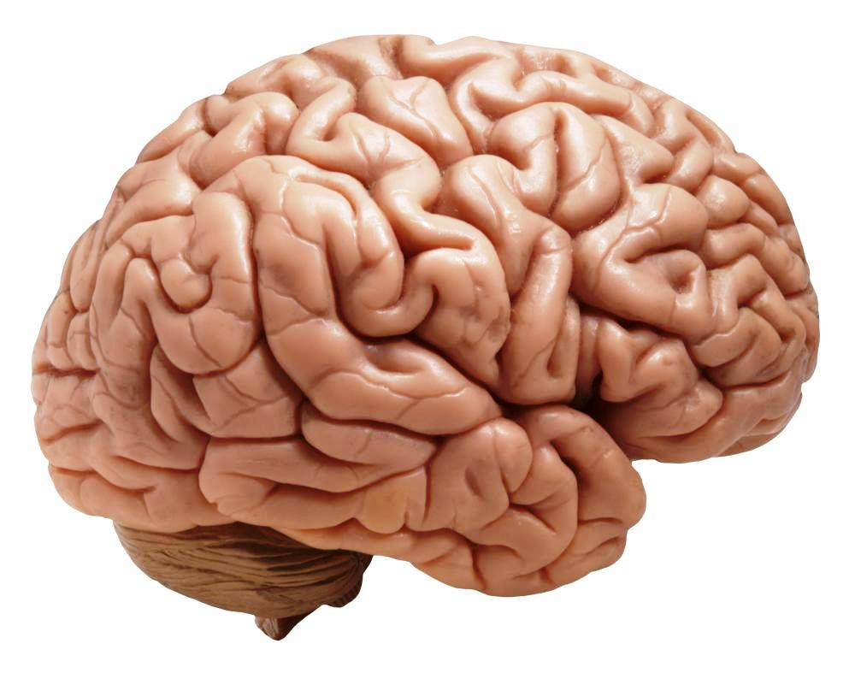
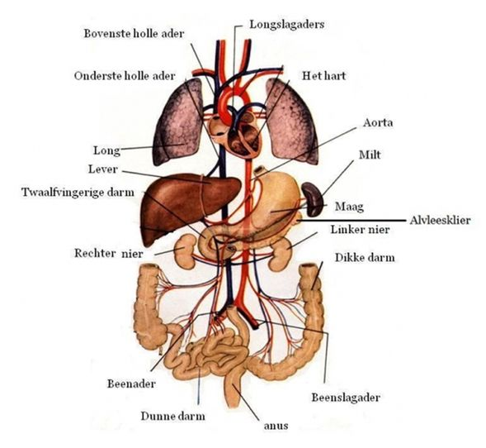
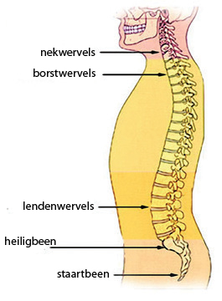
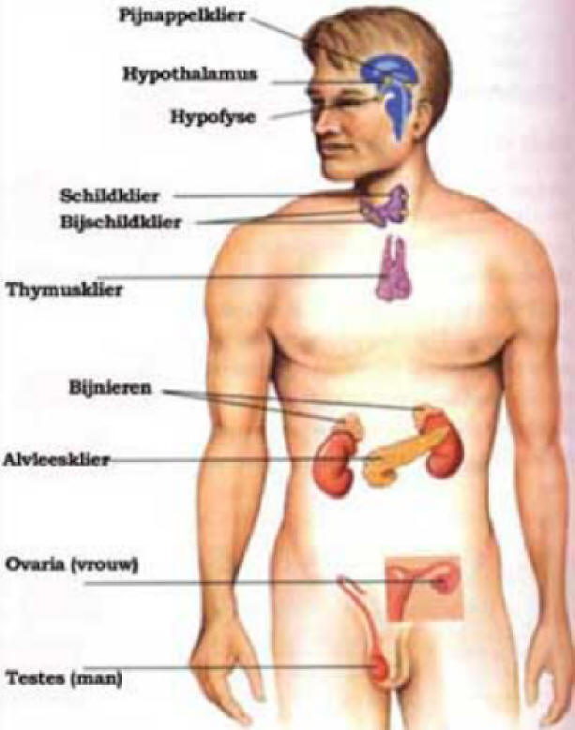
Vervolg: invloed van energie op lichaam
Ssstil
kruin
lucht
mind
ether
vuur
lucht
vuur
water
water
aarde
aarde
http://www.esranoah.nl/main/page_organen.html
Natuurlijke vorm (sattva)

Slide 9
Wat hebben we dus vandaag gedaan met onze oefeningen?
gedachte
Asana: Paripurna navasana
Kriya: Trataka
energie
Stimuleert energie centrum van het vuur
Effect op organen / onderdelen van het lichaam.
(die ieder ook weer alle elementen bevatten)
stof
regelt temperatuur van lichaam
Activeert alvleesklier
Effect op lichaam, dat de elementen aarde, water, vuur en lucht bevat.
Werkt in op maag, lever, milt en nieren

Slide 10
Ssstil
“ Hij (de boeddha) ontdekte dat het hele materiële universum uit deeltjes bestond die in het Pali ‘kalapa’s’, of ‘ondeelbare deeltjes’ heten. Deze deeltjes vertonen in een oneindige variatie de basiseigenschappen van materie: massa (aarde), cohesie (water), temperatuur (vuur) en beweging (lucht). Samen vormen ze structuren die enige duurzaamheid lijken te hebben. Maar in feite zijn deze allemaal samengesteld uit minuscule kalapa’s, die in een voortdurende toestand van ontstaan en verdwijnen verkeren. Dit is de uiteindelijke werkelijkheid van materie: een constante stroom van golven of deeltjes. Dit is het lichaam, dat wij allemaal ‘ikzelf’ noemen. ”
Uit: Vipassana Meditatie

Slide 11
Contact
Ssstil - op zoek naar jezelf
e: herman@dompseler.nl
w: www.ssstil.nl

